Slide 1


Slide 2
عربی
مروری بر قواعد
دبیر: آقای مصلح
تهیه کننده:محمدکاظم عدالت خواه
901

Slide 3
کلمه:
اسم:کلمه ای که به تنهایی معنای مستقلی دارد و برای نامیدن اشیاء و اشخاص..به کار میروندمانند:
باب و قلم و مدرسه
فعل: کلمه که بر کار زمان مشخص دلالت دارد.فعل وابسته به زمان است زیرا ممکن است ممکن است فعلی در زمان گذشته، حال و یا آینده انجام شده باشد.مانند:
ذَهَبَ و ضَرَبَ
حرف: کلماتی که نه اسم هستند و نه فعل که به تنهایی معنای مستقلی ندارد.مانند:
في، إلی

Slide 4
اسم مذکر
علامتی ندارد | مفرد | یک نفر
مفرد + انِ و یَنِ | مثنی | دو نفر
مفرد+ون و ین | جمع | بیش از دونفر

Slide 5
اسم مونث
ة وـة | مفرد | یک نقر
انِ و یَنِ | مثنی | دونفر
اَت وـة | جمع | بیش از دونفر

Slide 6
ضمیر:ضمیر به جای اسم در جمله می اید
صیغه:شناسه کلمه را صیغه مینامند
تعداد صیغه در فارسی 6 و در عربی 14 عدد است
زیرا در فارسی مثنی و مونث و مذکر وجود ندارد
در فارسی مثنی وجمع یکیست اما در عربی با یکدیگر فرق دارند و در فارسی مونث و مذکر یکسیت اما در عربی این دو تفاوت دارند
مانند:
طالب:مفرد مذکر دانشجو
طالبـة :مفرد مونث دانشجو
طالبات:جمع مونث دانشجویان
طالبتان:مثنی مونث دانشجویان

Slide 7
شش صیغه غایب آنها
چند زن | 2زن | 1زن | چندمرد | 2مرد | 1مرد
هن | هما | هی | هم | هما | هو

Slide 8
شش صیغه مخاطب
چند زن | 2زن | 1زن | چند مرد | 2مرد | 1مرد
انتنَ | انتما | انتِ | انتم | انتما | انتَ

Slide 9
دو صیغه متکلم
من متکلم وحده | ما متکلم مع الغیر
انا | نحنُ

Slide 10
ماضی
فعلی است که بر انجام کاری در زمان گذشته دلالت می کند.
مثلاْ:
ذَهَبَ وجَلَسَ و فَعَلتُ وضَرَبتِ
نحوه ی ساخت فعل ماضی:
حروف اصلی+علامتهای صیغه
فَعَلتَ ، ذَرَبتُ

Slide 11
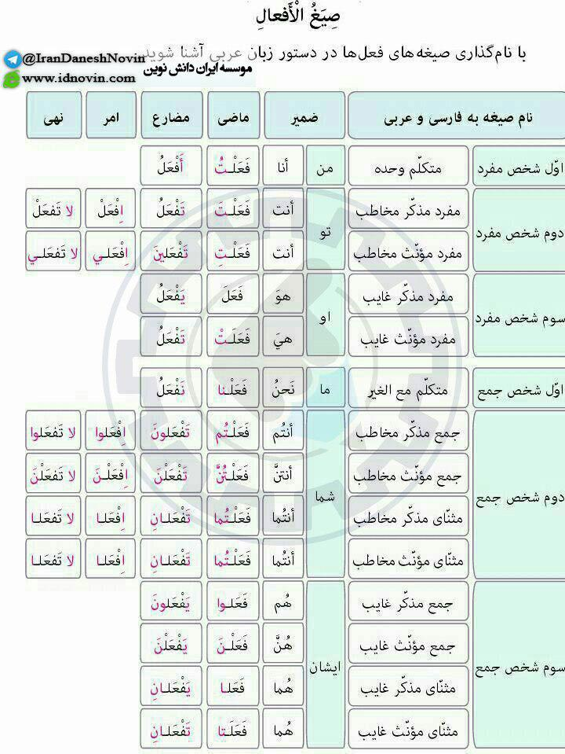

Slide 12
مضارع
فعل مضارع:فعلي است که بر انجام کار در زمان حال دلالت ميکند
مثلا:
یَذهبُ و تَذهبُ ویَذهبانِ وتَجلسُ
نحوه ساخت
برای ساختن فعل مضارع دو تغییر اساسی در فعل صورت میگیرد
1.به اول آن حروف ت ی ن ا اضافه میشود
2.به اخر آن -ُ نَ نِ اضافه میشود مانند
اذهبُ و تَذهَبُ و نَخرُجُ ویَفعَلنَ

Slide 14
فعل امر
فعل امر:فعلي است که بر دستور وفرمان به انجام يک کار دلالت مي کند
مثلا
تَذهَبُ: تبدیل به فعل امر اِذهب
تَذهَبیَن: تبدیل به فعل امر اِذهَبی
نحوه ساخت
برای ساختن فعل امر از صیغه های مضارع مخاطب (دوم شخص)استفاده میشود.
که نحوه ساخت آن در اسلاید بعد توضیح داده شده

Slide 15
با انجام سه کار میتوان فعل امر را ساخت
حذف ت از ابتدای فعل
مجزوم کردن: حذف -ُ یا ن از انتهای فعل
اضافه کردن همزه (إوأ)
حذف ت از ابتدای فعل
مجزوم کردن
ساختن فعل امر
اضافه حکردن همزه( أ وإ)

Slide 17
فعل نهی و نفی
فعل نهی:فعلی که بر انجام ندادن کاری فرمان میدهد
لا+مضارع مجزوم
تَذهَبُ لاتَذهَبُ
فعل نفی: فعلي است که انجام ندادن يا نشدن کاري را نشان مي دهد. مثلاً در فارسي ميگوييم
لا+مضارع
تَذهَبُ لاتَذهَبُ

Slide 19
فعل مستقبل
فعل مستقبل فعلی است که بر انجام کاری در آینده دلالت می دهد
مضارع+س یا سوف
مثال
سوف اَذهَبُ
ساَذهب
نحوه ساخت
اضافه کردن سوف و س به ابتدای فعل مضارع

Slide 20
پایان
تهیه تنظیم:
محمدکاظم عدالت خواه

